Slide 1
曲面与空间曲线
一. 曲面及其方程：
1. 曲面方程的一般概念：
定义：若曲面上的点的坐标 (x,y,z)
都满足方程 F(x,y,z)=0，
而满足此方程的点都在曲面上，
则称此方程为该曲面的方程，
而曲面称为此方程的 ‘图形’。

Slide 2
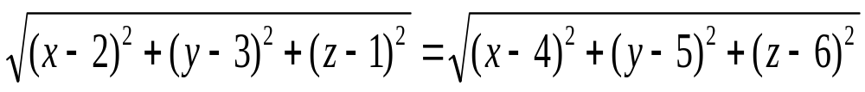
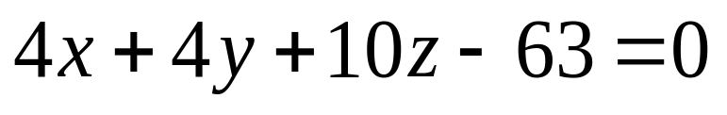
例1: 求与A(2,3,1)和B(4,5,6)等距离的点的运动轨迹.
解: 设 M(x,y,z) 为动点的坐标,
动点应满足的条件是 |AM|=|BM|,
由距离公式得
整理得
此即所求点的轨迹方程，为一平面方程。

Slide 3
2. 球面方程：
①球面的标准方程：
以M₀(x₀,y₀,z₀)为球心，R 为半径的球面方程为
(x-x₀)²+(y-y₀)²+(z-z₀)²=R²
②球面的一般方程：
x²+y²+z²+Ax+By+Cz+D=0
球面方程的特点：
平方项系数相同；没有交叉项。

Slide 4
例2：求 x²+y²+z²+2x-2y-2=0 表示的曲面
解：整理得： (x+1)²+(y-1)²+z²=2²
故此为一个球心在 (-1,1,0)，半径为 2 的球面。

Slide 5
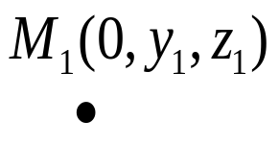
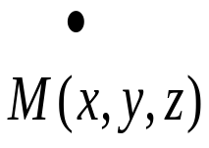
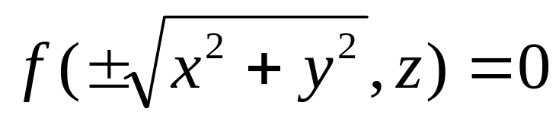
3. 旋转曲面：
由平面曲线 C 绕同一平面内的定直线 L 旋转一周所成的曲面称为旋转曲面。
其中 C 称为母线，L 称为其轴。
我们主要研究绕坐标轴旋转的曲面.
此时有以下结论：
设 yOz 平面上有一已知曲线 C, 其方程为f(y,z)=0，
将 C 绕 z 轴旋转一周，所得到的以z轴为轴的旋转曲面的方程为：

Slide 6
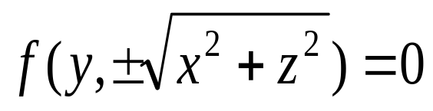
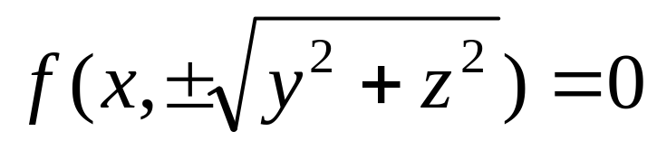
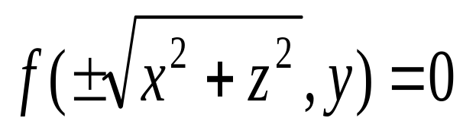
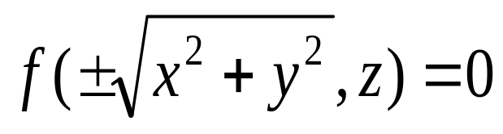
同理, 曲线 C 绕 y 轴旋转所得曲面方程为：
同理, 以 xOy 面上曲线 f(x, y)=0为母线绕 x 轴得曲面
绕 y 轴为
以 xOz 面上曲线 f(x,z)=0 为母线绕 x 轴得曲面
绕 z 轴得曲面

Slide 7
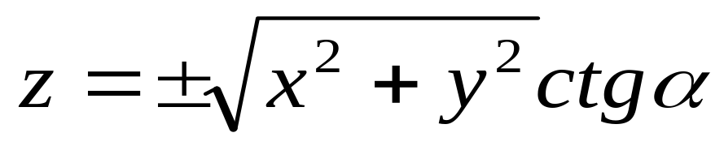
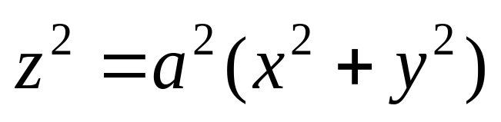
例3 求顶点在原点，旋转轴为z轴, 半顶角为α
的圆锥面方程。
解：将yOz面上的直线z=yctg α 绕z轴旋转一周
即得圆锥曲面
整理后得：
其中 a=ctgα

Slide 8
4. 母线平行于坐标轴的柱面方程：
动直线L沿定曲线C平行移动所形成的轨迹称为柱面。
其中直线L称为柱面的母线,
定曲线C称为柱面的准线.
我们主要研究母线平行于坐标轴的柱面方程。
有以下结论：
若柱面的母线平行于 z 轴，准线 C 是 xoy 面上的一条曲线，其方程为 F(x, y)=0.
则该柱面的方程为 F(x, y)=0;
同理, G(x, z)=0, H(y, z)=0 在空间中分别表示母线平行于 y 轴和 x 轴的柱面。

Slide 9
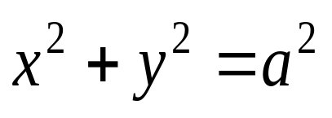
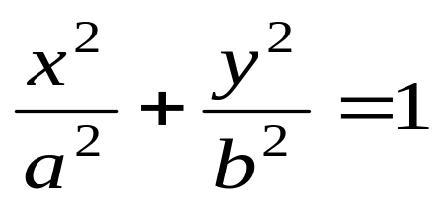
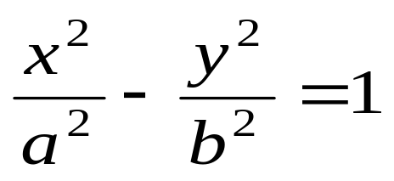
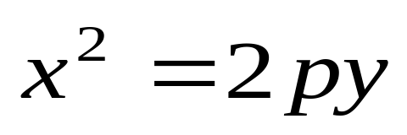
分析：
母线平行于坐标轴的柱面的特点为：
平行于某轴，则在其方程中无此坐标项。
其几何意义为：
无论 z 取何值，只要满足F(x,y)=0，则点总在柱面上。
几种常见柱面: x+y=a 平面；
圆柱面；
椭圆柱面;
双曲柱面；
抛物柱面。
以上均为母线平行于 z 轴的情况, 其他情况类似.

Slide 10
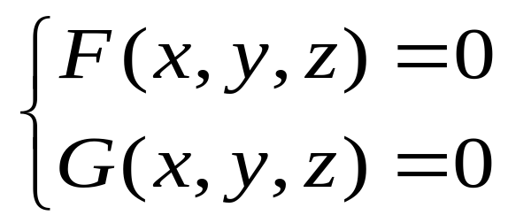
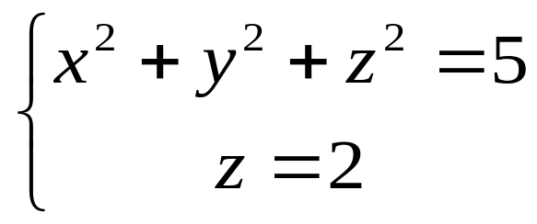
二. 空间曲线及其方程
1. 空间曲线的一般方程：
空间曲线一般可看作两个曲面的交线，若两个曲面的方程分别为 F(x,y,z)=0 和 G(x,y,z)=0，
则易知其交线 C 的方程为:
称此方程组为曲线 C 的一般方程。
例4: 方程组
表示怎样的曲线？
解：平面 z=2 上以 (0,0,2) 为圆心的单位圆。

Slide 11
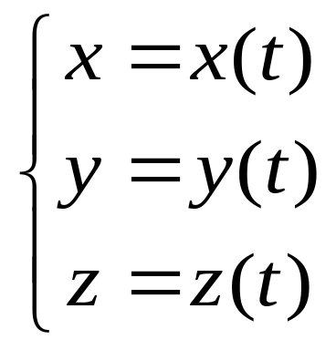
2. 空间曲线的参数方程：
设空间曲线方程为:
称为空间中曲线的参数方程。
例5. 空间一点 M 在圆柱面 x² +y² =a²上以等角速度ω
绕 z 周旋转, 同时, 以等速度 v 沿平行于 z 轴的正
方向移动, 则点M运动的轨迹叫螺旋线,
求其参数方程.

Slide 12
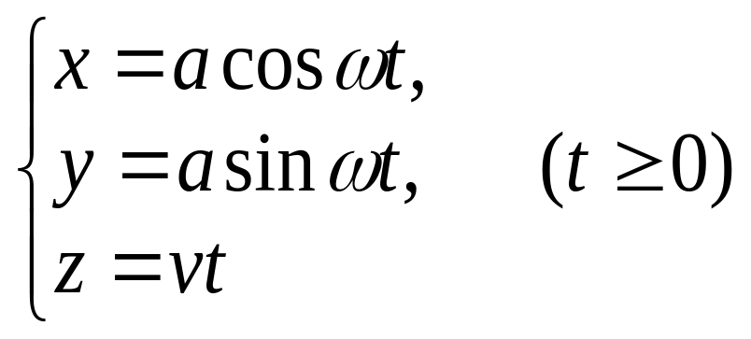

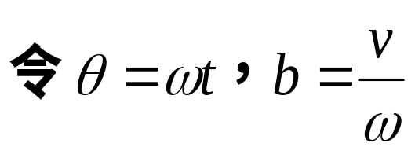

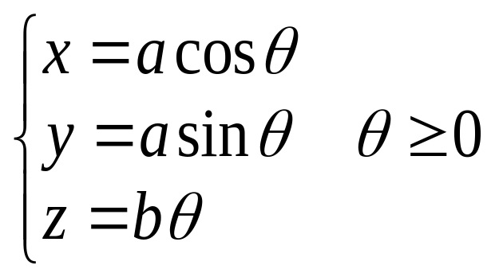



这就是螺旋线的参数方程.
螺旋线有一个重要性质: 当θ从θ₀变到θ₀+2π时, z由 bθ₀变到 bθ₀+2πb, 这说明竖坐标升高了2πb.
称之为螺距。

Slide 13
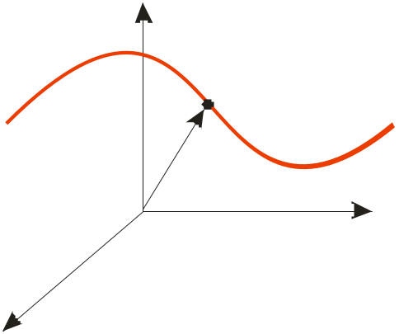


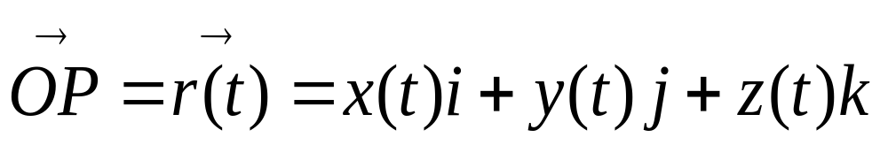
3. 曲线的向量方程.
若 t 每取一个值, 就有曲线上一点 P(x,y,z) 与之对应,
当 t 在 [α, β]上连续变动时, 点 P 就描绘出一条空间曲线
若P(x,y,z) 为曲线 C 上的点, 向径 OP 的坐标就是点 P 的坐标，
于是
为曲线 C 的向量方程.

Slide 14
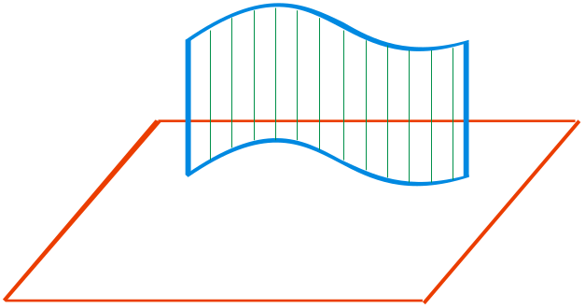

三. 空间曲线在坐标面上的投影
C
投影柱面:
设 C 是一条空间曲线,π是一个平面.
C'
以曲线 C 为准线，垂直于平面π的直线为母线的柱面称为曲线 C 关于平面π的投影柱面.
投影:
投影柱面与平面π的交线为曲线 C 在平面π上的投影曲线, 简称为投影.
平面π称为投影面 .

Slide 15
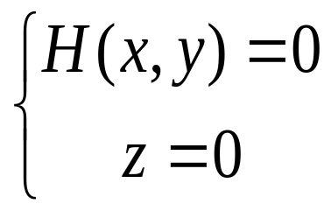
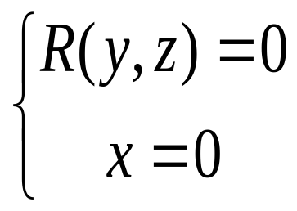
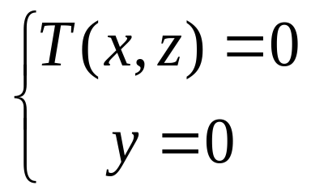
设曲线C的一般方程为:
C
C'
在该方程组中消去 z 得: H(x,y)=0，
此为一个通过曲线 C 母线平行于 z 轴的柱面, 即曲线 C 关于 xoy 面的投影柱面.
C 在 xoy 平面上的投影曲线的方程为:
同理可得C在yoz面及xoz面上投影曲线的方程分别为:

Slide 16
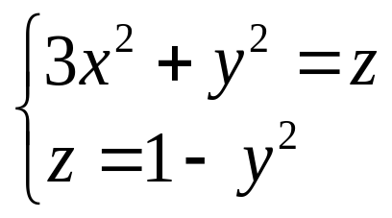
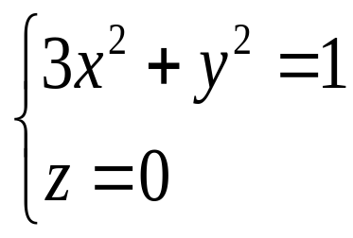
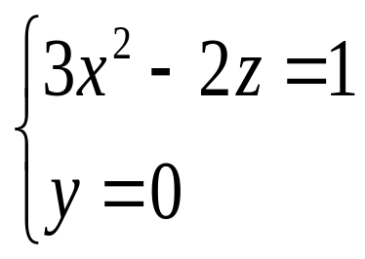
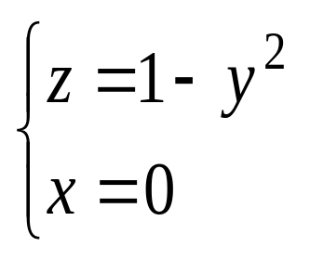
例5 求曲线L： 在三个坐标面上的投影曲线
解: 消去 z 得 1-y²=3x²+y²
投影曲线方程
投影柱面方程为 3x²+2y²=1
消去 y 得: 3x²+1-2z=0
投影柱面方程为: 3x²-2z-1=0
投影曲线方程
消去 x 得: z=1-y²
投影柱面方程为 z=1-y²
投影曲线方程

Slide 17
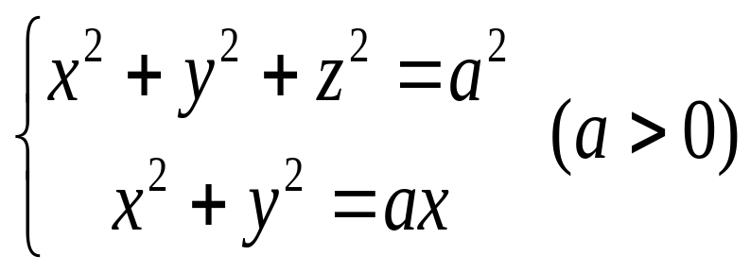
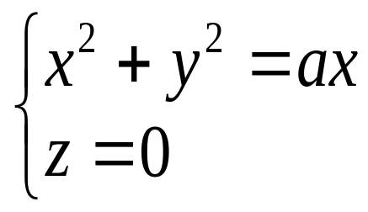
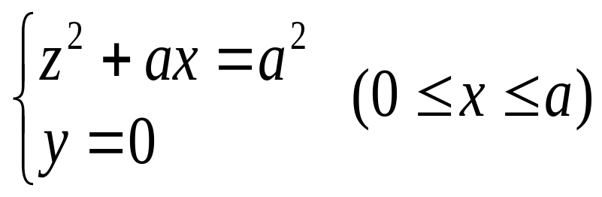
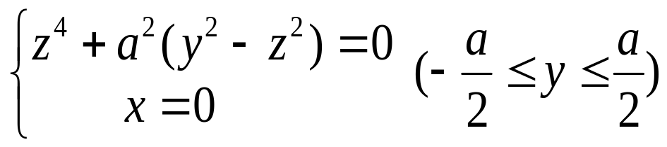
例6：求曲线
在各坐标面上的投影方程。
解: 消去 z 得x²+y²=ax
Xoy 面上的投影方程
消去 y 得 z²+ax=a²
Zox 面投影曲线方程
消去 x 得 z⁴+a²(y²-z²)=0
yoz 面投影曲线方程

Slide 18
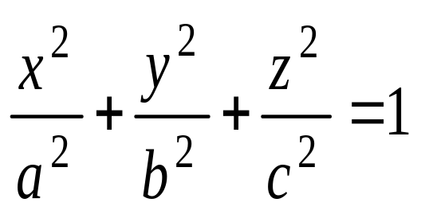
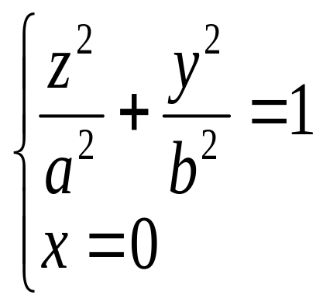

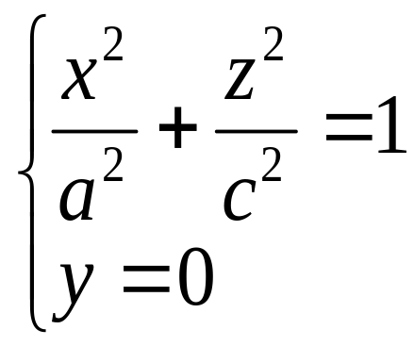
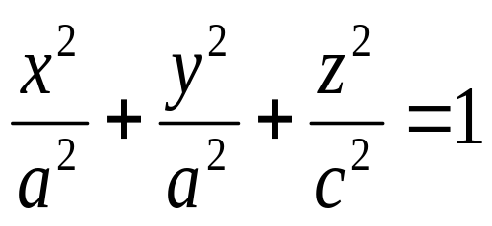
四 二次曲面
通过截痕法，了解二次曲面的全貌
1.椭球面
与三个坐标面的交线均为椭圆
若a=b, 则 旋转椭球面

Slide 19
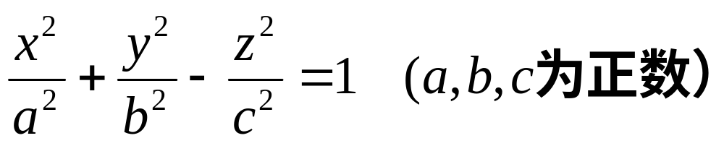
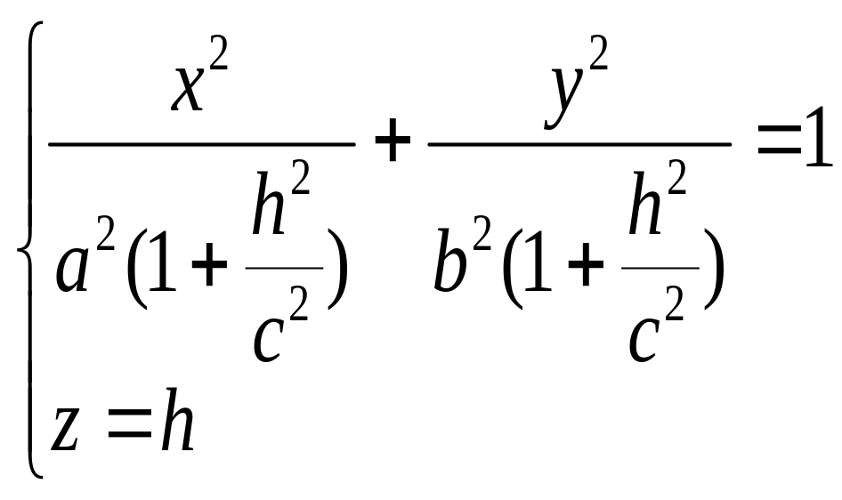
2. 单叶双曲面
z=h 截, 截痕为一椭圆。

Slide 20
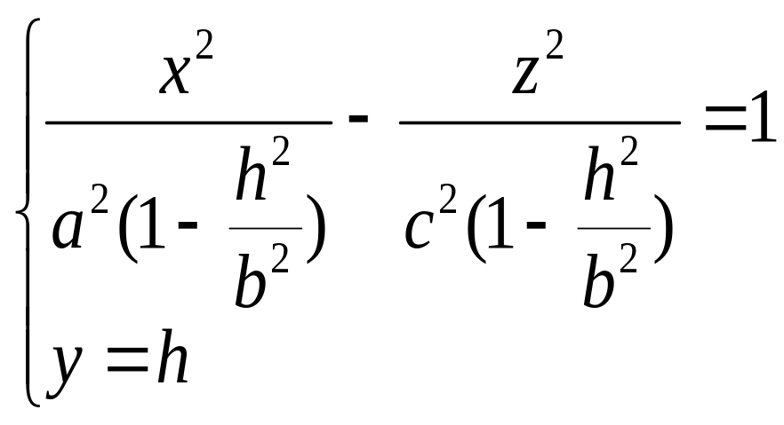
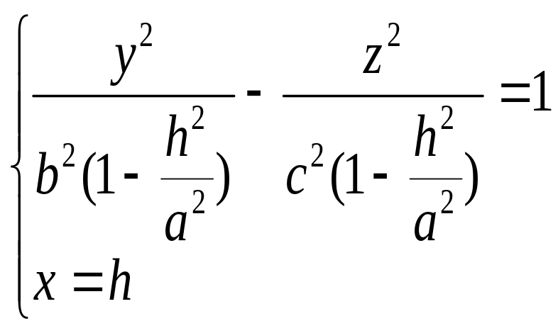
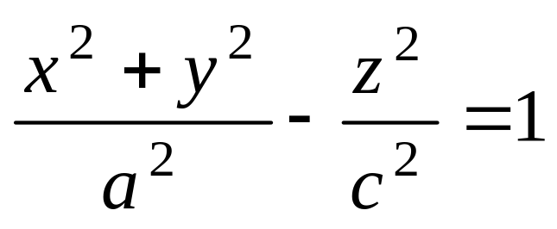
x=h ，或 y=h 截, 截痕为一双曲线。
当 a=b 时，方程变为
这是单叶旋转双曲面。

Slide 21
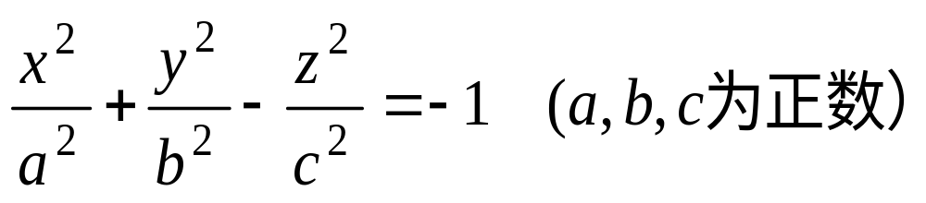
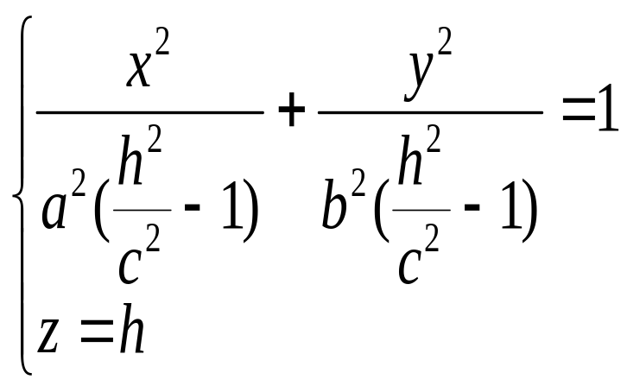
3. 双叶双曲面
双叶双曲面对称于坐标原点及三个坐标面
z=h 去截，截痕为:
当 |h|<c 时无截痕，当 |h|=c 时是两点 ( 0, 0,±c )
当 |h|>c 时为椭圆
用 x=h, 或 y=h 去截，截痕为双曲线

Slide 22
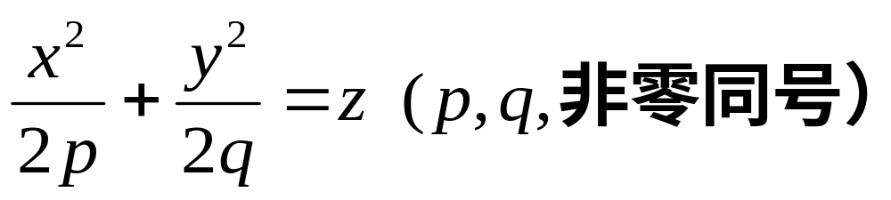
4. 椭圆抛物面

Slide 23
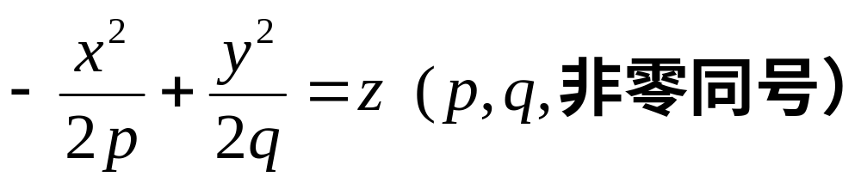
5. 双曲抛物面(马鞍面)

Slide 24
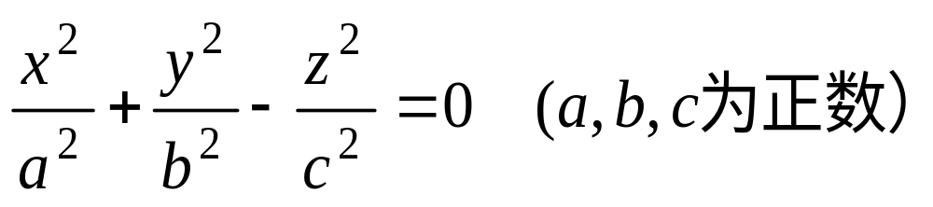
6. 二次锥面

